Slide 1
密码应用与安全性评估
5.3 密码应用与测评案例 - 网上银行系统
王一丰
学期

Slide 2
密码应用与测评案例 - 网上银行系统
密码应用需求
用户身份鉴别需求
对网上银行系统用户进行身份标识和身份鉴别，实现身份鉴别信息的防截获、防假冒和防重用，保证用户身份的真实性。
关键数据的保密性和完整性保护需求
保护系统数据交换安全，保障账户信息、交易数据、用户信息等关键数据的保密性；使用完整性保护技术，防止非法用户对关键数据进行篡改或删除，防止数据传送过程中可能的数据丢失。
交易行为的不可否认需求
对于网上交易、账务查询等重要操作，提供数据原发证据和数据接收证据，实现数据原发行为的不可否认和数据接收行为的不可否认。

Slide 3
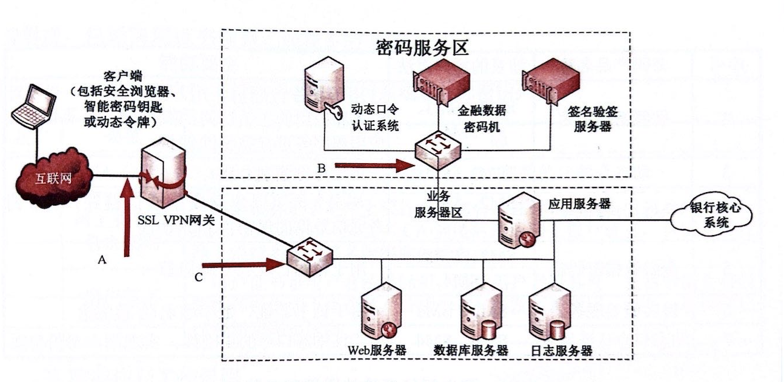
密码应用与测评案例 - 网上银行系统
密码应用架构

Slide 4
密码应用与测评案例 - 网上银行系统
重要设备
序号 | 密码产品名称 | 涉及的密码算法 | 主要功能
1 | 安全浏览器 | SM2、SM3、SM4 | 与SSL VPN网关建立安全通信链路，保护客户端与web服务器之间通信数据的保密性和完整性，并实现基于证书的鉴别、签名等密码服务
2 | 智能密码钥匙 | SM2、SM3、SM4 | 用于设备管理员、用户身份鉴别，以及对设备和应用的相关访问控制信息、日志信息、应用程序等进行完整性保护
3 | 动态令牌 | SM3、SM4 | 用户身份鉴别介质
4 | SSL VPN网关 | SM2、SM3、SM4 | 与安全浏览器建立安全通信链路，保护两者通信数据的保密性和完整性
5 | 金融数据密码机 | SM2、SM3、SM4 | 用于密钥管理和密码计算
6 | 签名验签服务器 | SM2、SM3 | 用于证书验证、数字签名验证功能
7 | 动态口令认证系统 | SM3、SM4 | 验证动态口令的正确性，实现用户身份鉴别

Slide 5
密码应用与测评案例 - 网上银行系统
重要设备
序号 | 通用服务器名称 | 主要功能
1 | web服务器 | 用于部署网上银行web应用系统、后台管理系统
2 | 应用服务器 | 用于部署网上银行交易应用系统
3 | 数据库服务器 | 用于部署数据库管理系统，完成关键数据的安全存储
4 | 日志服务器 | 用于接收和存储网络设备或服务器产生的日志信息
序号 | 应用名称 | 主要功能
1 | 网上银行web应用 | 接收、处理或转发客户端提交的交易请求信息，并向客户端返回交易结果信息
2 | 后台管理应用 | 后台服务、管理平台、报表展示
3 | 网上银行交易应用 | 接收、处理客户端提交的交易请求信息，完成网银业务处理功能

Slide 6
密码应用与测评案例 - 网上银行系统
关键数据
序号 | 关键数据 | 关键数据描述 | 安全需求
1 | 业务数据 | 包括用户姓名、身份证件号码、银行卡号、手机号及与用户相关的交易信息、资信信息、财务信息等 | 保密性、完整性
2 | 鉴别数据 | 包括用户支付密码、登录密码、通用设备和关键业务应用的用户登录密码等 | 保密性、完整性
3 | 日志数据 | 通用服务器的系统日志和操作日志、关键业务应用的登录日志和操作日志等 | 完整性

Slide 7
密码应用与测评案例 - 网上银行系统
密钥体系
层次 | 类型 | 功能
1 | CA公钥 | CA公钥用于网上银行系统验证CA签发的证书
2 | 网上银行签名密钥对 | 网上银行证书是网上银行系统的合法性标识，用于用户对网上银行系统的身份鉴别；公钥由CA签发后形成网上银行证书，私钥存放在网上银行系统的签名验签服务器内
 | 用户签名密钥对 | 用户证书是用户合法性标识，用于用户身份鉴别、交易数据完整性保护和操作的不可否认。公钥由CA签发后形成用户证书，私钥存放在智能密码钥匙内

Slide 8
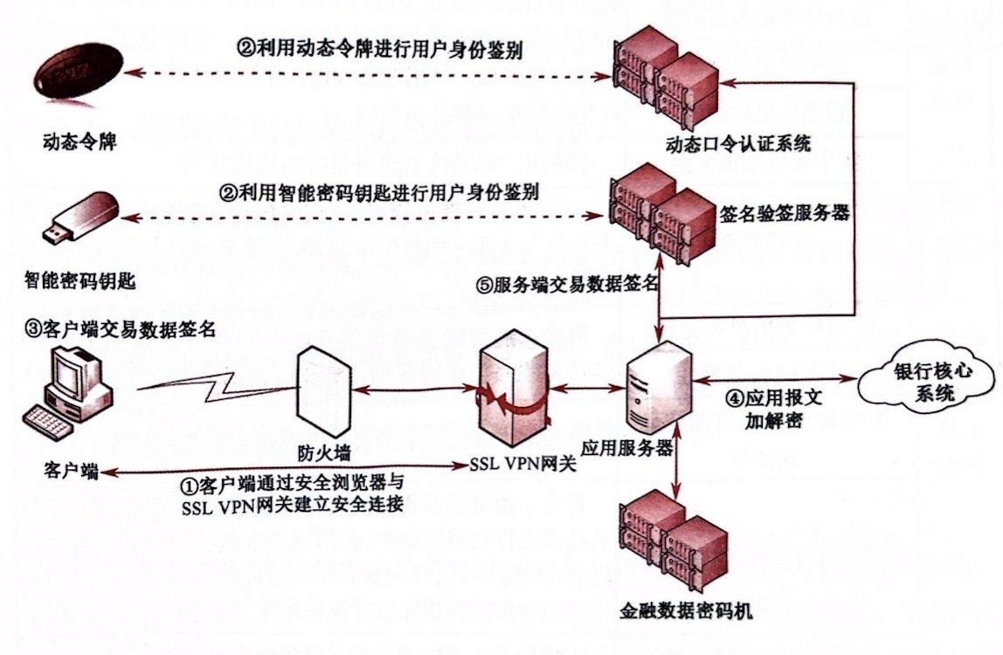
密码应用与测评案例 - 网上银行系统
密码应用工作流程

Slide 9
密码应用与测评案例 - 网上银行系统
测评实施关键点-网络和通信安全
在互联网和 SSL VPN 之间(接入点 A)接入以下工具，对 SSL VPN 网关进行测试，分析协议的合规性：
通信协议分析工具:捕获通信数据，进行后续离线分析。
IPSec/SSL 协议检测工具:分析 SSL VPN 网关是否合规。
数字证书格式合规性检测工具:根据捕获的数据离线验证 SSL VPN 网关使用的证书是否合规，并验证证书签名结果是否正确

Slide 10
密码应用与测评案例 - 网上银行系统
测评实施关键点-设备和计算安全
身份鉴别
尝试正常登录和异常登录(包括错误的口令、不插入智能密码钥匙或插入未授权的智能密码钥匙等)，查看是否完成身份鉴别
访问控制信息完整性
尝试修改访问控制信息，查看完整性保护机制的有效性。不插入智能密码钥匙或插入未授权的智能密码钥匙查看完整性保护机制的有效性
日志记录完整性
在相关服务器和日志服务器之间的交换机中设法接入通信协议分析工具，通过捕获发往日志服务器的通信数据，检查日志信息是否进行完整性保护。不插入智能密码钥匙或插入未授权的智能密码钥匙，查看完整性保护机制的有效性。尝试修改日志记录(或对应的 MAC 值)，查看完整性保护机制的有效性
重要程序或文件完整性
尝试修改重要程序(或其数字签名)，查看完整性保护机制的有效性。获取重要程序及其对应数字签名和数字证书，使用商用密码算法合规性检测工具，验证 SM2 数字签名的合规性。不插入智能密码钥匙或插入未授权的智能密码钥匙查看完整性保护机制的有效性

Slide 11
密码应用与测评案例 - 网上银行系统
测评实施关键点-应用和数据安全
身份鉴别
动态令牌的登录方式可以复用动态口令系统的密码产品检测结果。
对智能密码钥匙的登录方式检测如下:
在业务服务器区交换机(接入点C)接)通信协议分析工具，捕获通信数据以进行离线分析:利用数字证书格式合规性检测工具，离线验证身份鉴别时使用数字证书格式的合规性;接入商用密码算法合规性检测工具，离线验证智能密码钥匙身份鉴别时SM2 数字签名的合规性。
在密码服务区交换机(接入点 B)接入通信协议分析工具，捕获通信数据，分析签名验签服务器的 SM2 数字签名功能是否被有效调用

Slide 12
密码应用与测评案例 - 网上银行系统
测评实施关键点-应用和数据安全
访问控制信息和敏感标记完整性
尝试修改访问控制信息，查看完整性保护机制的有效性不插入智能密码钥匙或插入未授权的智能密码钥匙，查看完整性保护机制的有效性
数据存储安全性
在业务服务器区交换机(接入点 C)接入通信协议分析工具，捕获发往数据库服务器的通信数据，分析数据存储过程是否进行保密性和完整性保护在密码服务区交换机(接入点 B)接入通信协议分析工具，捕获通信数据，分析金融数据密码机的 SM4 加密和 HMAC-SM3 功能是否被有效调用
日志记录完整性
在相关服务器和日志服务器之间的交换机中设法接入通信协议分析工具，通过捕获发往日志服务器的通信数据，检查日志信息是否进行完整性保护。
不插入智能密码钥匙或插入未授权的智能密码钥匙，查看完整性保护机制的有效性。尝试修改日志记录(或对应的 MAC 值)，查看完整性保护机制的有效性

Slide 13
密码应用与测评案例 - 网上银行系统
测评实施关键点-应用和数据安全
抗抵赖性
在业务服务器区交换机(接入点 C)接入通信协议分析工具，捕获通信数据以进行离线分析;利用数字证书格式合规性检测工具，离线验证身份鉴别时使用数字证书格式的合规性;接入商用密码算法合规性检测工具，离线验证智能密码钥匙身份鉴别时SM2 数字签名的合规性。
在密码服务区交换机(接入点B)接入通信协议分析工具，捕获通信数据，分析签名验签服务器的 SM2 数字签名功能是否被有效调用

Slide 14
密码应用与测评案例 - 网上银行系统
密钥管理测评
密钥名称 | 生成 | 存储 | 分发 | 导入和导出 | 使用 | 备份和恢复 | 归档 | 销毁
CA公钥 | 不涉及，由CA 生成 | 以证书形式存储 | 以证书形式离线分发 | 以证书形式离线导入和导出 | 以证书形式使用 | 不涉及，由 CA进行备份恢复 | 不涉及，由CA 进行归档 | 不涉及，由CA进行撤销
网上银行系统签名私钥 | 签名验签服务器内生成 | 签名验签服务器内存储 | 签名私钥不进行分发 | 签名私钥不进行导入和导出 | 签名验签服务器内使用 | 利用签名验签服务器自身的密钥备份和恢复机制实现 | 不涉及该密钥的归档 | 签名验签服务器内完成销毁
网上银行系统签名公钥 | 签名验签服务器内生成 | 以证书形式存储 | 以证书形式分发 | 以证书形式导入和导出 | 以证书形式使用 | 以证书形式备份恢复 | 以证书形式归档 | 由CA 进行撤销
用户签名私钥 | 智能密码钥匙内生成 | 智能密码钥匙内存储 | 不涉及该密钥的分发 | 不涉及该密钥的导入和导出 | 智能密码钥匙内使用 | 不涉及该密钥的备份恢复 | 不涉及该密钥的归档 | 智能密码钥匙内销毁
用户签名公钥 | 智能密码钥匙内生成 | 以证书形式存储 | 以证书形式分发 | 以证书形式导入和导出 | 以证书形式使用 | 以证书形式备份恢复 | 以证书形式归档 | 不涉及，CA 进行撤销

Slide 15
谢 谢!

